Slide 1

Magento
Christian Andres Gahona.
Corporacion Unificada Nacional de Educación Superior

Slide 2

MAGENTO
Magento: es una plataforma de código libre (opensource) para el comercio en línea, con la que se pueden llevar a cabo todo tipo de proyectos relacionados con la venta online. Se trata de una plataforma muy interesante gracias a todas las funciones que ofrece a sus usuarios/clientes.
Esta magnífica plataforma te permite desarrollar y crear tu tienda online a medida, así como gestionarla y mantener un control absoluto sobre las funcionalidades del canal de venta de la misma.

Slide 3

Esta solución de comercio electrónico incluye todo tipo de recursos y herramientas para la optimización web, la conversión de visitas en leads, la segmentación de usuarios, analítica web, etc.
Herramientas y Opciones Estándar por Defecto de Magento
Cuenta características estándar que vienen por defecto, gracias a su código abierto, como por ejemplo:
Mapas
API's de Google
Optimización de URL’s semánticas (comúnmente denominadas también como URL´s amigables) con SEO.
Configuración de promociones, cupones y bonos de descuento.
Creación de Grupos de Clientes.
​Packs de productos.
Gestión de publicidad de noticias.
Different Concepts
Hierarchy of employees and managers
Approval process before final checkout
L&D Final Approval – generating the order/booking
Booking Management – approve the booking from the provider
Final Stage - all completed trainings to be integrated to LMS

Slide 4

Herramientas de Magento para Aumentar las ventas en tu tienda online
Promociones
Precios especiales
Envíos Gratuitos, etc.
Carrito de la compra y pasarela de pago.
Áreas privadas para el cliente.
​Productos relacionados con las búsquedas que lleva a cabo el cliente en tu ecommerce.
​Comparaciones, es decir, los comentarios o mensajes en tu sitio web indicando que “otros usuarios también han visto estos productos”.
​Botones para que los usuarios compartan los productos en las redes sociales
Realizar ventas cruzadas, sugerir productos y ofrecer productos relacionados

Slide 5

Carrito de la compra en Magento
Esta plataforma funciona como un software con todas las funciones del comercio electrónico. Permite integrar los cobros en tu tienda online con un solo clic y/o crear un programa de facturación para pagar a plazos o más tarde.
Te permite elegir entre:
Pagos multi-canales
Tarjetas de Pago
Pago a través de Transferencia Bancaria
Paypal o Authorize.net
Pago después de Recibir el Pedido
Pago a Plazos
Otros métodos de pago 100% online similares a Paypal como por ejemplo Amazon y Wallet.

Slide 6
Otras características de Magento
Cuentas con la posibilidad de personalizar el diseño
Cuenta con soporte para multitud de idiomas
Es una solución de comercio electrónico multiplataforma, ya que permite administrar varias tiendas online desde un único panel de administración.
Permite realizar una gestión y diseño completos del catálogo online de productos

Slide 7
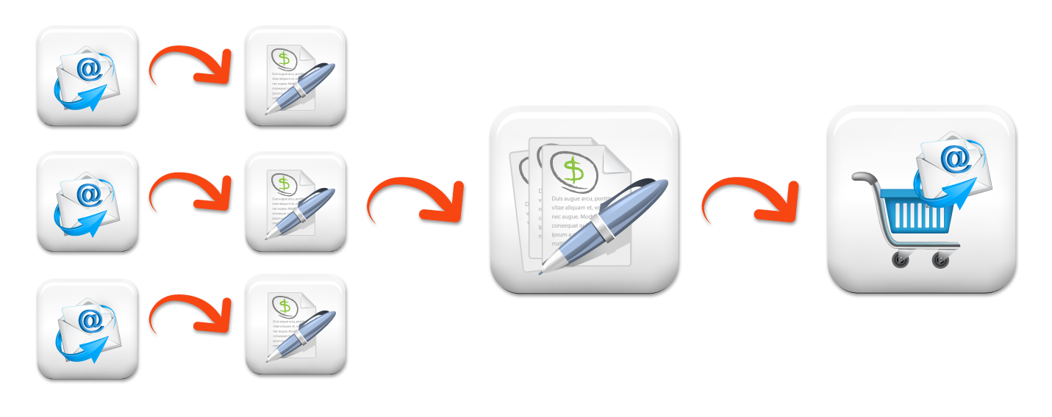

¿Por qué deberías usar Magento? ¿por qué es tan popular?
Se trata de la plataforma o solución de comercio electrónico más conocida, popular y utilizada a nivel mundial.
Esto es debido a la inteligencia con la que se está y se ha desarrollado su núcleo y el target al que está dirigida.
También tiene mucho que ver la posibilidad de centralizar todo tu trabajo en un mismo lugar, y las herramientas de SEO, analítica web, gestión de envíos e inventarios, etc.

Slide 8

En definitiva, se trata de una plataforma muy completa y con gran escalabilidad, cuyas plantillas y funcionalidad te permiten hacer casi cualquier cosa.

